Slide 1
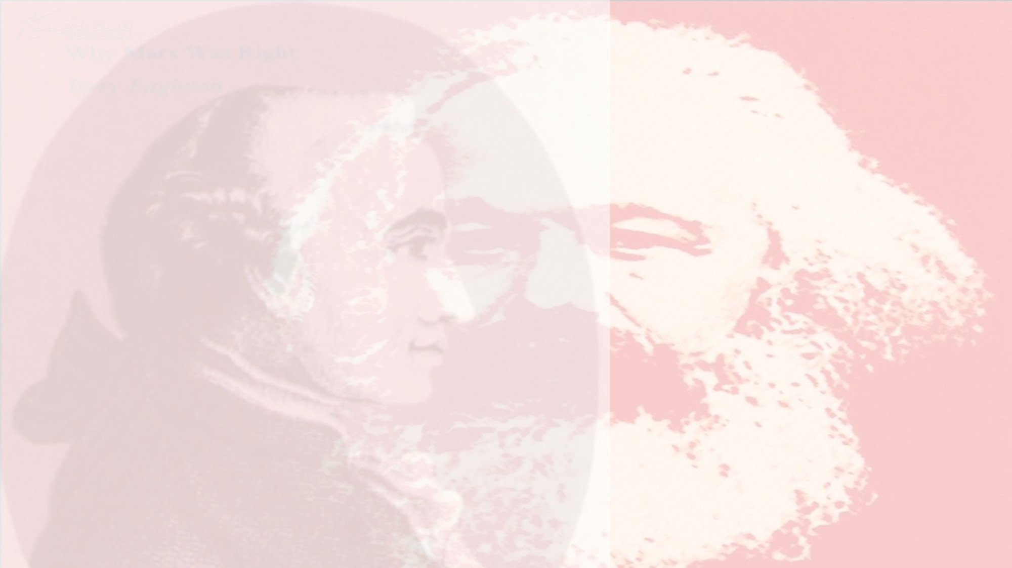
当代马克思主义哲学

Slide 2
关于本课程的说明
一、课程定位：本课程原名为“哲学原理提高课”，是一门为哲学专业高年级学生开设的了解学术前沿的选修专题课，2004年课程改革时改为必修课，定名为“当代马克思主义哲学”。
二、课程内容：由于已开设“西方马克思主义哲学导论”课，本课程的“当代马克思主义哲学”所讨论的内容就主要是侧重于中国马克思主义哲学的最新理论进展。
三、关于教材：由于十几年来学术思想有很大变化，故改用新的教材。教材目前是试用，请同学们提意见。
四、授课方式：讲授、提问、讨论。可在课堂提问，也可通过邮件提问，尤其欢迎提出不同看法，发表批评意见。
五、邮箱地址：wangnanshi@nankai.edu.cn

Slide 3
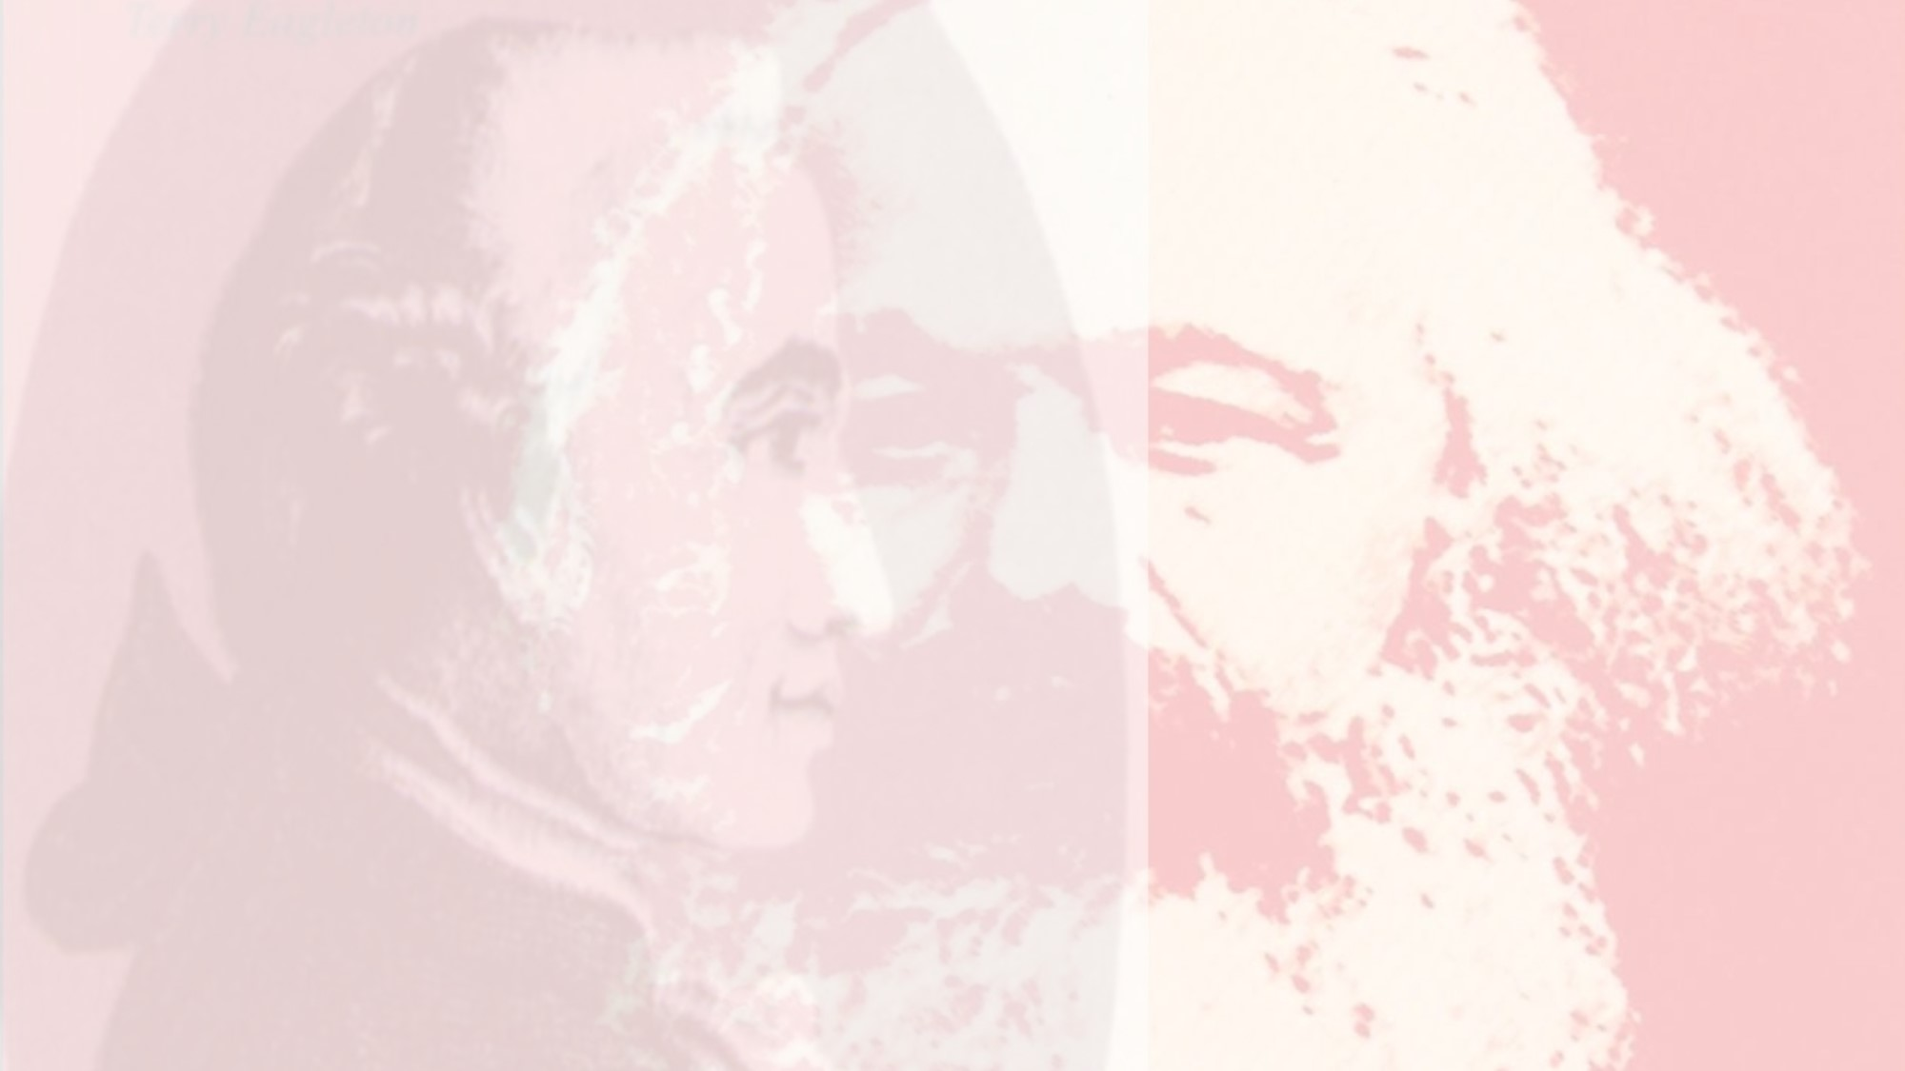
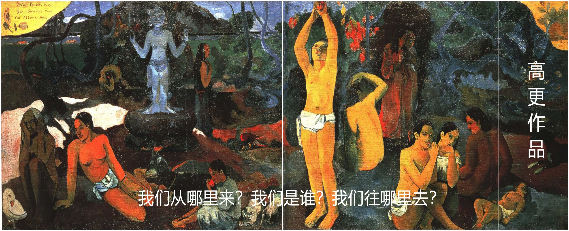
第一讲
导论：哲学何为？何为哲学？

Slide 4
高更的这幅哲理性作品《我们从哪里来？我们是谁？我们到哪里去？》，描绘的是他理想中的伊甸园，在青绿色的神秘大气氛围中，由生到死的过程依次展开。这里时间的流逝和人的生命的消失都带有强烈的暗示色彩，形象的展开给人意犹未尽的感觉。特别是右边进入画面的狗以及在地平面上升的山峰，似乎暗示我们这只是人生发展历程的一个片断，画外还有无穷的想象空间。同时，浓郎的色彩也营造了一种神秘的、魔幻的氛围。

Slide 5
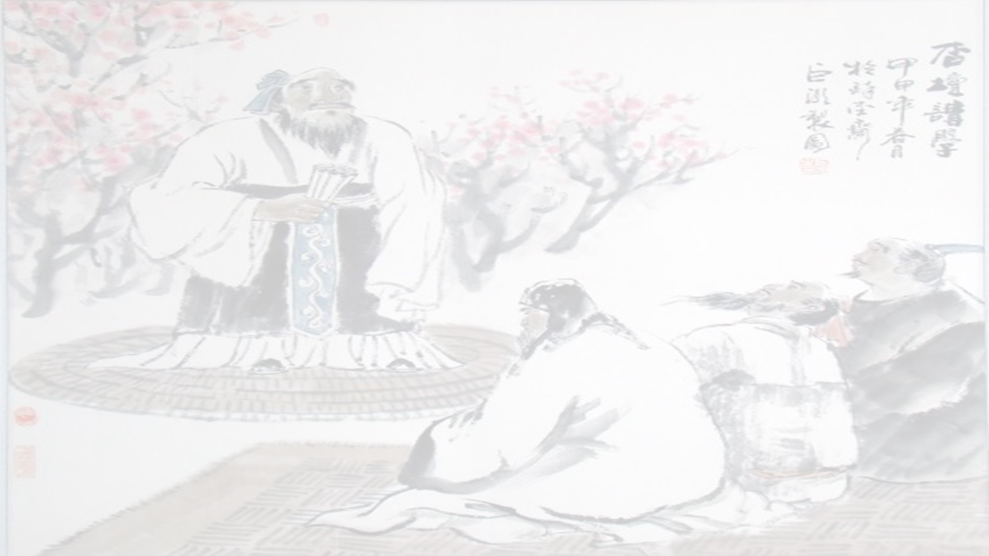
一、“学”之为人的存在方式
为什么要学习或研究哲学？学习和探究做人之道！
“做人”之道为什么需要学习和探究呢？此源于人之存在的非专门化或未完成性。
人不是现成的存在物，而其他一切存在物都是现成的，即是完成了的。人则是未完成的。
这是现代哲学人类学的一个基本命题，但古人早有认识和描述。

Slide 6
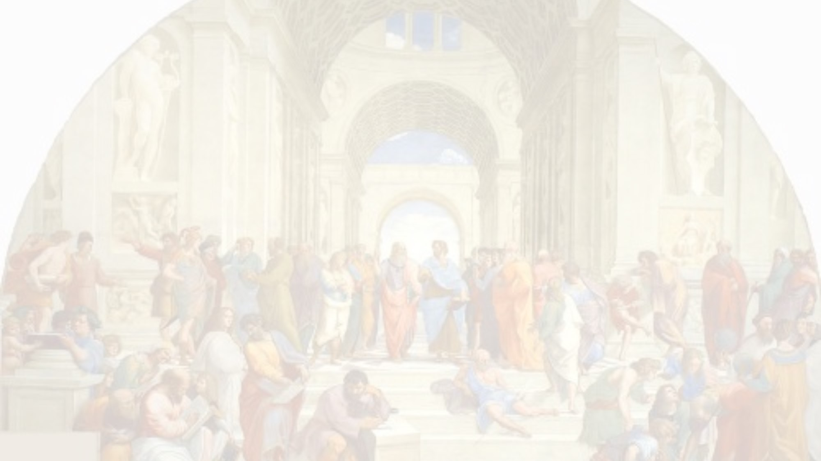
1.希腊神话和柏拉图哲学中对人的未完成性或非专门化的描述
“很久以前，世界上只有众神，动物尚不存在。当命运呼唤动物生存的时候来临，众神将土和火以及一切可以和二者融合之物掺混，在地底下塑造了各类动物。最后，在让动物见天日之前，众神委托普罗米修斯和爱比米修斯适当的分配给每一种动物一定的性能……爱比米修斯并不十分谨慎小心，他没料到，当他把性能的宝库在那些无理性的动物身上浪费殆尽后，还剩下人类一无所获……其他所有的动物都适当地各获其长，唯有人赤身裸体，既无衣履也无尖齿利爪。人类走出地底迎见天日的命运就要来临。为挽救人类而操劳的普罗米修斯从赫菲斯托斯和雅典娜那里盗取了技术的创造技能和火。”

Slide 7


现代哲学人类学的看法
“不仅类人猿而且一般的动物在其总的构造上都比人更专门化。动物的器官适应特定的生活条件，每一个物种的必须器官犹如一把钥匙适合于一把锁。动物的感觉器官也同样如此。这种专门化的效力和范围也就是动物的本能，而本能规定了动物在每一种场合中的行为。然而，人的器官并不片面地指向某些特定行为，而是原初就非专门化的。”
——兰德曼

Slide 8

“人不是一义确定的，人可以并必须塑造自己”
如何塑造？通过学习，把自己塑造成人
塑造，就是以“文”化人，使自己“文化”，故，
人是文化的存在，但“文化”是以社会存在为条件的，
人是社会的存在，而社会是在时间中延绵的，故，
人是历史的存在，“历时”不是时间的流逝，而是文化的持存，故
人是传统的存在。传统不是古董，而是流传下来的活的文化模式。

Slide 9
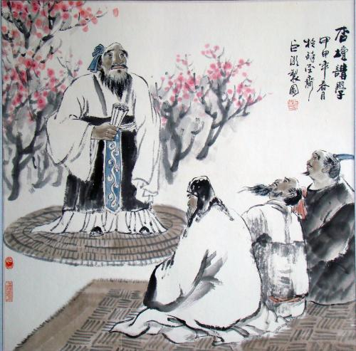
2. 中国古代哲人对“学以成人”的认识
孔子曰：
学而时习之，不亦说乎？
吾十有五而志于学，三十而立，四十而不惑，五十而知天命，六十而耳顺，七十而从心所欲不逾矩。
荀子曰：
学恶乎始？恶乎终？曰：其数则始乎诵经，终乎读礼；其义则始乎为士，终乎为圣人。

Slide 10
君子曰：学不可以已。青、取之于蓝，而青于蓝；冰、水为之，而寒于水。木直中绳，輮以为轮，其曲中规，虽有槁暴，不复挺者，輮使之然也。故木受绳则直，金就砺则利，君子博学而日参省乎己，则知明而行无过矣。故不登高山，不知天之高也；不临深溪，不知地之厚也；不闻先王之遗言，不知学问之大也。

Slide 11
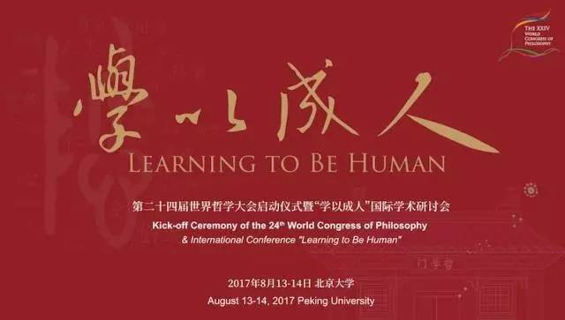
3. 第24届世界哲学大会以“学以成人”为主题之意蕴

Slide 12
大会学术委员会主席杜维明：
哲学不仅是理性思辨、自我反思，追求真理和意义的学问，也是学做人的学问。‘学以成人’是理论和实践的结合，是认知，也是行为。个人不是孤立的个体，是一个网络的中心点，也是另一个中心点的组成部分。学做人，必然牵涉他者，如家庭、群体、民族、社会、国家、宇宙。从生物人到文化人、文明人、政治人、经济人、生态人，等等，包括各种人物角色的转换，人始终处在转化和被转化，塑造和被塑造的变化过程之中。人在永恒中短暂，人也能在短暂中永恒，人即是哲学。

Slide 13
国际哲学团体联合会主席莫兰：
我们正处于各种各样的全球危机之中——政治的、经济的、社会的、环境的、信仰和价值的危机。人类的各种关系——人与人之间的关系、人与社会和自然环境的关系以及人与宇宙整体的关系——到处都受到如此大规模的挑战，以至于没有任何单一国家或单一语言共同体能够独自面对。我引用来自我自己的古爱尔兰语的一句谚语：‘我们生活在彼此的影子下。’现在我们是在全球范围内相互联系并相互依赖；我们的学术实践必须反映这个新的现实。我们彼此之间有很多东西需要相互学习。整个大会的主题‘学以成人（Learning to be Human）’，恰当地表达了我们对于相互学习的承诺，以及我们为了整个世界的进步、和平以及和谐而一起发展我们共同人性的意愿。

Slide 14
二、 哲学之“学”为什么重要？
人生就是一系列无尽的选择性填空题，最后所得的“分数”都是自己选择的结果。
哲学是对人之精神生命选择历程的自我观照。
学习哲学就是学习关爱自己的精神生命，以便能够获得更高的“分数”。

Slide 15
1. 哲学之“学”的独特性
我们要考察的是专属于人的劳动。蜘蛛的活动与织工的活动相似，蜜蜂建筑蜂房的本领使人间的许多建筑师感到惭愧。但是，最蹩脚的建筑师从一开始就比最灵巧的蜜蜂高明的地方，是他在用蜂蜡建筑蜂房以前，已经在自己的头脑中把它建成了。劳动过程结束时得到的结果，在这个过程开始时就已经在劳动者的表象中存在着，即已经观念地存在着。他不仅使自然物发生形式变化，同时他还在自然物中实现自己的目的，这个目的是他所知道的，是作为规律决定着他的活动的方式和方法的，他必须使他的意志服从这个目的。 ——马克思

Slide 16
这段话的三个关键意思：
一是目的是人所知道的，这意味着对于尚不存在的事物的预见，而这需要一种创造性的想象力；
二是目的是作为规律决定着他的活动的方式和方法的，这意味着目的性是一种自我规范的能力；
三是使其意志服从其目的，这意味着作为规范需要一种意志力。
而所有这些都归根到底源于人的未完成性，即未完成性意味着人必须由自己借助于创造性的想象力所构成的目的去规范自己的活动，从而将自己“完成”，即“成人”。

Slide 17
人来到世上，其存在的意义就是从其潜在的可能性将自身转变为作为理想的人，即“成人”，而“成人”之道便是“学”。
“成人”是目的，而各种“学”则为达于目的之手段。
作为理想的目的不是现成存在的或由神所颁布给人的，而是由人所设定、所创造的，那么，这种设定、创造的过程也就是一种“学”。
于是，便有两种“学”，一种是手段之“学”，一种则是目的之“学”。

Slide 18
哲学或哲学之“学”便是对于人类目的之学的理论反思，或者说，是对人类所构造的理想世界或目的王国的反思之学。
人所构造的理想或目的王国是有价值的事物所指向的，即是价值之源，则这个理想的目的王国也可以说就是一个价值王国。
可以说，哲学的核心内容就是价值论。

Slide 19
2. 哲学对于“成人”为什么重要？
哲学之“学”是为目的之学，各门具体科学之“学”只是手段之学，手段是服务于目的的，哲学对于科学的优越性就不言而喻了。
目的之学是一种“为己之学”，即是为了提高自身的境界，而非为了获得实际的效益。
如果人只是满足于在生物学意义上活得好，那将是人生最大的失败：因为生而为自然意义上的人，一个人已经被赋予了“成人”甚至“成圣”的可能性，如果不去实现这种可能性，便是放弃了为人之资格。

Slide 20
3. 哲学之“学”对于“成人”的切身意义
哲学诚然是一种闲暇之时的沉思，一种不具有任何外在目的的自由之学，但哲学既然是事关“成人”之事，事关实现人生之目的的事情，那么就不可能与现实生活了不相干。“成人”恰恰是通过一个人一生的日常生活而实现的。
哲学是关于目的王国之学，价值理想之学。但价值理想并非单一自洽的体系，而是在诸基本价值原则之间便充满着冲突。
有冲突，便要有所选择，特别是处于生死之际，更要做出抉择，尽管有很多先在的条件会影响甚至决定选择，但这些都不足以彻底消除消除人生关键时刻的抉择之难。

Slide 21

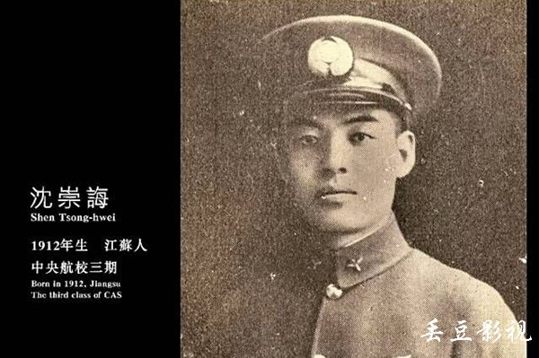
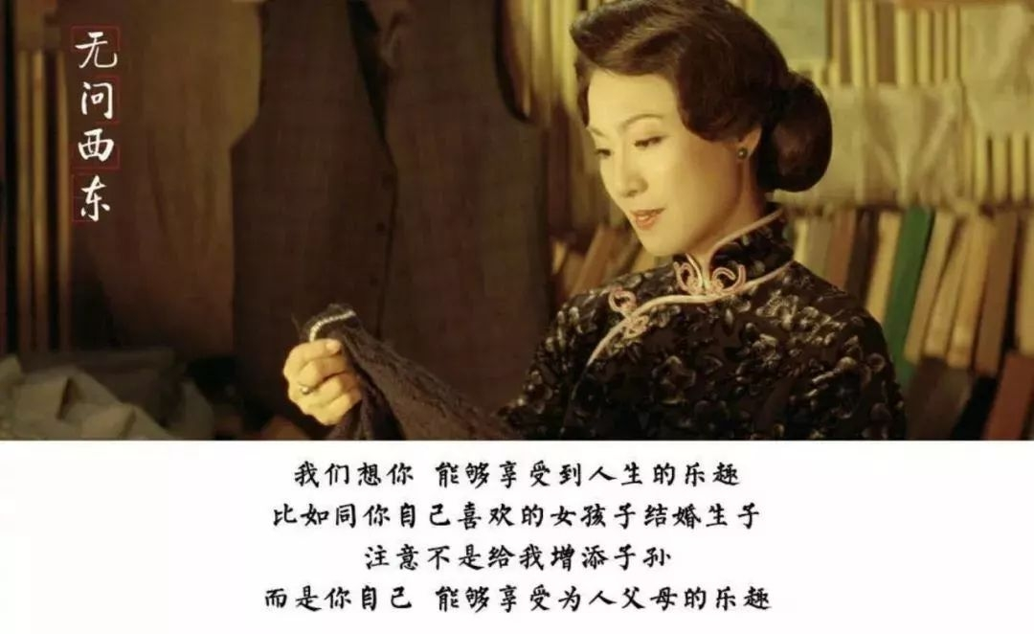
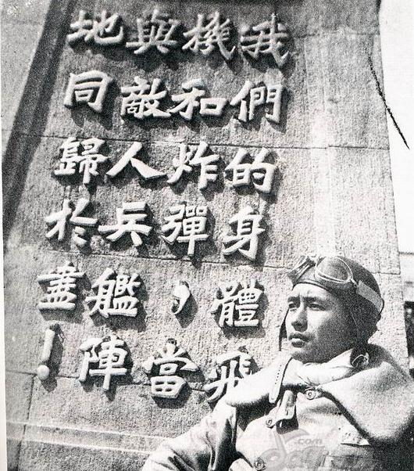

Slide 22
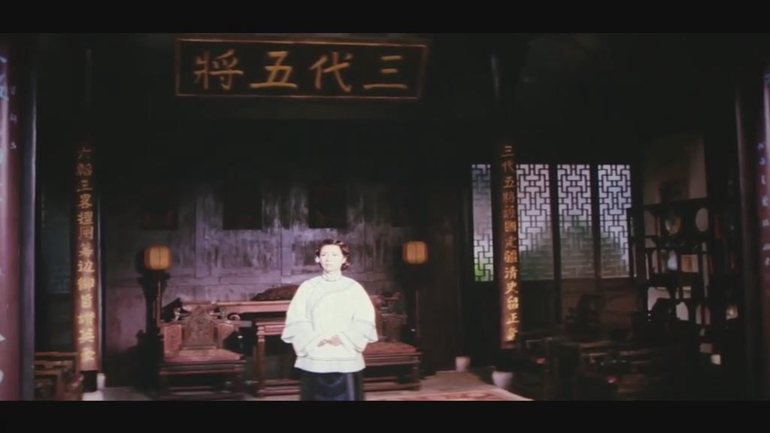
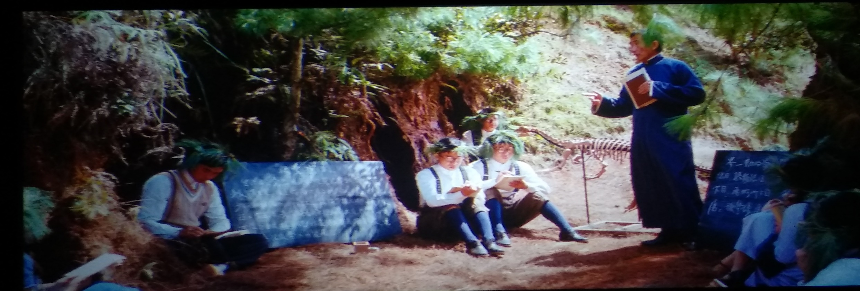

Slide 23
三、 何为哲学？
以上两部分是讨论哲学的功能或者说“哲学何为”的。
接下来要讨论的是“哲学是什么”，亦即“何为哲学”，或者说哲学的特征问题。
但我们特别要关注的则是近现代哲学的特征问题，因为马克思主义哲学正是从此产生和发展的。

Slide 24
1. 哲学是时代精神的精华——人的凸显
为何这一表述只是在近现代才出现？由于人类历史在这一时期发生了翻天覆地的变化。
这一变化可从内容和形式两个方面去看。
内容方面，这一时代的最重要特征是人的凸显，即封建主义的解体导致的人的个体化。
形式方面，是哲学的体系化及与宗教的分离。

Slide 25
2. 近现代科学对于哲学建构方式的改变
把形式的和数学的、理性的认识，一方面和认识一般，另一方面和‘我们的’认识简单武断地等同起来就是整个这一时期的最突出的特点（甚至连最具有批判精神的哲学家也是如此）。对人类思想史，特别是对近代思想兴起本身最粗浅的考察就告诉我们，这两种等同都不是在任何情况下都站得住脚的。
近代理性主义的新颖之处就在于，随着它的发展而愈来愈坚持认为，它发现了人在自然和社会中的生活所面对的全部现象相互联系的原则。每一种以前的理性主义则相反，它们始终只是一种部分性的体系。人的存在的‘最终’问题被禁锢在人的知性不可把握的非理性之中。

Slide 26
3.“人是什么？”之为近现代哲学的中心问题
哲学领域提出了下列问题：
1）我能知道什么？
2）我应当作什么？
3）我可以期待什么？
4）人是什么？
形而上学回答第一个问题，伦理学回答第二个问题，宗教回答第三个问题，人类学回答第四个问题。但是从根本上说来，可以把这一切都归结为人类学，因为前三个问题都与最后一个问题有关系。
——康德

Slide 27
四、马克思主义哲学何为或其优越性何在？
马克思主义哲学的优越性在于：
1. 马克思主义哲学是改变世界的哲学
2. 马克思主义哲学以实现人的自由发展为终极目标
3. 马克思主义哲学提出了有效的改变世界以实现人类解放的方法论原则

Slide 28
1. 马克思主义哲学之为改变世界的哲学
马克思真正把握住了人类改变世界这一现时代的根本历史特征，并将改变世界的实践这一概念作为自己哲学的首要概念。在此意义上，我们可以说马克思是现代实践哲学的真正开创者。尽管如倪梁康教授所指出的那样，“实际上黑格尔以后的现代哲学，在总体上是某种意义上的实践哲学，也是在这个意义上的反形而上学”，但西方哲学所发生了这一具有根本意义的转向，若追溯其真正的源头，则非马克思莫属。

Slide 29
2. 马克思主义哲学以实现
人的自由发展为终极目标
马克思主义哲学改变世界的最高目标便是每个人的自由发展的人类解放，亦即实现每个人在最高意义上的“成人”。
1998年《共产党宣言》发表150周年，哲学家罗蒂在德国《法兰克福汇报》上发表了《〈共产党宣言〉——150年之后》一文以示敬意。

Slide 30
3. 马克思主义哲学提出了有效的改变世界
以实现人类解放的方法论原则
在《资本论》中，马克思基于劳动价值论和剩余价值论而论证了必将导致资本主义不可能的利润率下降规律，从而论证了资本主义之为一非自然性存在，而是一历史性存在，从而不仅有其发生、发展，亦必然有其终结或灭亡，由此也就论证了人类自由发展理想之可实现性。

Slide 31
五、何为马克思主义哲学？
第一部分：导论
第二部分 当代中国马克思主义哲学研究之概观
第三部分 马克思主义哲学的基本问题
第四部分 马克思主义价值论、道德论、正义论之建构
第五部分 马思主义哲学与中国哲学精神的重建

